Slide 1
كن متحديا صائما قائما
كن متحديا صائما قائما

Slide 2
شهر رمضان المبارك
-أفضل شهور العام، أنزل الله فيه القرآن الكريم
فرض الله فيه الصيام، ومنح للشهر مكارم وفضائل ليست لمثله
- 1 كن صائما
شهر الصوم هو شهر الصبر
الصبر على الجوع و العطش و الأحقاد
والضّغائن والكراهية والعناد ، والانتصار على النّفس، والتّسامي بها فوق الشّهوات، تقوية الإرادة، وصدق العزيمة
- 2 كن متحديا
شهر الصيام والقيام : موسم الطاعة والعبادة, وتلاوة القرآن،
شهر الدعاء، والجود والكرم، والصدقة وزكاة الفطر،
والاعتكاف في العشر الأواخر من رمضان، وسائر الطاعات.
- 3 كن قائما
Notes:
وضمن حديثنا عن أخلاق الإسلام العظيمة نودّ أن نقف عند هذا الشهر المبارك
شهر رمضان المبارك، هو أفضل شهور العام، هو الشهر الذي أنزل الله فيه القرآن الكريم، وقد فرض الله فيه الصيام، ومنح للشهر مكارم وفضائل ليست لمثله، وللصيام ايضاً الكثير من الفوائد

Slide 3
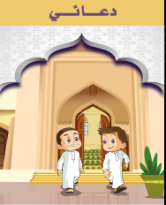
رمضان مدرسة الأخلاق
-2 كن متحديا
-1 كن صائما
-3 كن قائما

Slide 4
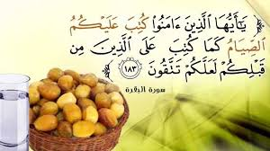
-1 كن صائما
فرض الله تعالى على المسلمين صوم رمضان، وجعل صيامه ركن من أركان الإسلام، حيث قال:

Slide 5
-1 كن صائما
الفوائد الصحيّة للصيام
الانقطاع عن الغذاء طوال اليوم يجعل الجسم يغذي نفسه من المخزون الداخلي في الأنسجة وحرقها (باستثناء القلب والأعصاب)، ما يحافظ على أنسجة الجسم صحيّة.
يحسّن وينشط من عمل وأداء الجهاز الهضمي، حيث يوفّر له الراحة التي تساهم في علاج اضطراباته ومشاكله.
يحصل القلب في فترة الصِّيام على راحة أعلى من الأيام العادية، فتنخفض الضربات القلبية إلى 60 نبضة، ليخفّ العبء بمعدّل 28800 دقة كل 24 ساعة.

Slide 6
-1 كن صائما
فضائل شهر رمضان
تفتح فيه أبواب الجنة وتغلق أبواب النار وتقيد الشياطين
في كل ليلة عتقاء من النار
تغفر فيه الذنوب وترفع فيه الدرجات
فيه ليلة القدر وهى خير من 1000 شهر

Slide 7
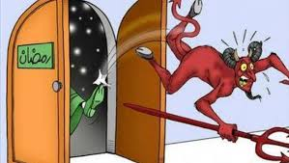
-1 كن صائما
تفتح فيه أبواب الجنة وتغلق أبواب النار وتقيد الشياطين
Notes:
ومعنى تصفيد الله للشياطين: رَبطها وتقييدها بالأصفاد؛ لأنّها مصدر للذنوب والمعاصي، وما يُرى من ارتكاب بعض الناس للذنوب في شهر رمضان؛ فذلك أنّ الله -سبحانه وتعالى- يُصفّد مَرَدة الشياطين فقط، كما أنّ للمعاصي مصادر أُخرى، كالنفس، والهوى، والمعاصي تقلّ في رمضان عن غيره من أيّام السنة

Slide 8
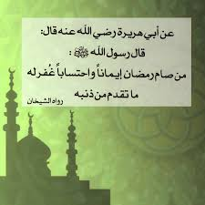
-1 كن صائما
تغفر فيه الذنوب

Slide 9
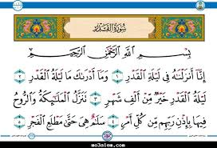
-1 كن صائما
فيه ليلة القدر وهى خير من 1000 شهر

Slide 10
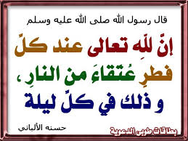
-1 كن صائما
في كل ليلة عتقاء من النار

Slide 12
-2 كن متحديا
شهر الصوم هو شهر الصبر و التحدي
الصبر على الجوع و العطش
الأحقاد والضّغائن والكراهية والعناد
الانتصار على النّفس،
والتّسامي بها فوق الشّهوات،
تقوية الإرادة، وصدق العزيمة
رمضان مدرسة الأخلاق
هو وقت لضبط النفس
وتنقية السلوك من عمل أي معصيه مثل (ضرب اخوتنا او أصدقائنا او التلفظ بأقوال مزعجة!!!!!)
فهو يدربنا على السلوك الحسن حتى يصبح هذا من طبعنا طوال العام.

Slide 13
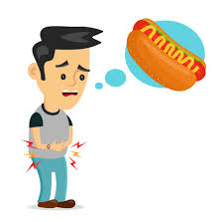
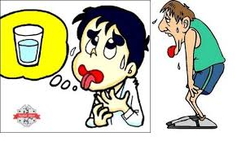
-2 كن متحديا
تحدي الجوع و العطش
=
شهر رمضان
غروب الشمس
آذان المغرب

Slide 14
-2 كن متحديا
تحدي النّفس
كفّ اللسان عن : الكذب والزور واللغو، والسب والشتم، والصخب والجدال، والغيبة والنميمة،
و منع بقية الجوارح من اقتراف جميع المعاصي والآثام

Slide 15
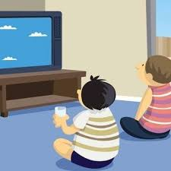
رمضان

Slide 16
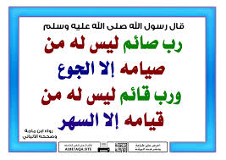

Slide 17
-3 كن قائما
الصلاة
والقيام
تلاوة القرآن
الدعاء
الجود والكرم
الصدقة
زكاة الفطر
الاعتكاف في العشر الأواخر
قال عليه الصلاة والسلام: " ما نقص مال من صدقة
ال تعالى: ﴿ وَإِذَا سَأَلَكَ عِبَادِي عَنِّي فَإِنِّي قَرِيبٌ أُجِيبُ دَعْوَةَ الدَّاعِ إِذَا دَعَانِ فَلْيَسْتَجِيبُوا لِي وَلْيُؤْمِنُوا بِي لَعَلَّهُمْ يَرْشُدُونَ ﴾ [البقرة: 186]

Slide 18
قالت الام لابنتها الصغيرة خديجة وهي تقدم لها طبقاً فيه قطعة حلوى كبيرة وقطائف : افطري يا ابنتي فأنت مازلت صغيرة، كسا وجه الصغيرة غضب طفولي ثم قالت : ان افطر اليوم ابداً، واحمد ابن عمي ليس افضل مني وقد صام أمس وسأصوم انا اليوم
بعد هذه الكلمات تبدل الغضب وحلت محلة ابتسامة لطيفة ثم قالت : ولكن يا امي ضعي هذه الحلوى هنا وضعي بجانبها كوباً من عصير الليمون المثلج، لأني جائعة وعطشي فإذا نسيت أكلت الحلوى وشربت العصير وأظل كما أنا صائمة .
ضحكت الام ضحكات عالية ثم وضعت الحلوى علي رف قريب وذهبت لتعد لابنتها عصير الليمون .. في الغرفة كانت الصغيرة تجلس وحدها وتقول : يارب انسي كما نسيت رشا، وآكل الحلوى واشرب العصير .. مع ذلك لم تنس ديجة، فجأة انطلق اذان العصر من المسجد القريب : الله اكبر الله اكبر .
فورا قامت خديجة لتتوضأ … توضأت وصلت وقالت في سجودها: «یا رب أنسى كما نسي الصحابي الذي أكل في رمضان وهو صائم وقال له النبي صلى الله عليه وسلم: « إنما أطعمك الله وسقاك . أتمت خديجة صلاتها.. جلست في الحجرة قليلا ثم خرجت تمشي بجانب الرف الذي وضعت عليه أمها طبق الحلوى والعصير، جيئة وذهابا… كانت تنظر إلى العصير وتقول: لماذا لا أنسی کمانسيت رشا ؟
أخيرا، ذهبت إلى غرفتها وجلست تنتظر أن تنسي.. بعد قليل نامت.. عندما دخلت الأم وجدت ابنتها تغط في نوم عميق.. تركتها كما هي وذهبت تعد طعام الإفطار، مر الوقت وأذن المؤذن لصلاة المغرب، حينها أيقظت الأم ابنتها لتفطر مع أفراد العائلة.. كانت خديجة سعيدة جدا… قالت وهي تبتسم: هذا أول يوم أصومه كاملا في رمضان، وسأصوم إن شاء الله أيام أخرى… ولعلمكم أرجو أن أكون اخذت ثوابا كبيراً فالاستاذ في المدرسة اخبرنا ان نوم الصائم عبادة .. ضحكت الاسرة كلها ثم اقبلوا يفطرون معاً وهم في سعادة

Slide 19
https://www.youtube.com/watch?v=jnJdXj3P26M
https://www.youtube.com/watch?v=tUrcmLJZx6w

Slide 20
رمضان كريم

